Slide 1
Chamboule-tout
La petite fabrique de grammaire
V. Ansart
St. Dégeorges
P. Sève
Notes:
LA PHRASE – Place des groupes dans la phrase de base
CM1-46 – Existe-t-il des mots qui peuvent changer de place dans une phrase sans que le sens de la phrase change vraiment ?
Certaines diapositives ont été dupliquées afin de scinder le commentaire du mode présentateur en deux parties lorsque le propos est long. Cela vous permettra de poursuivre vos explications de manière plus fluide.

Slide 2
Louane mange le poisson.
Notes:
PHASE 1 – Enrôlement
Demander : « Chaque mot a une place dans cette phrase. Certains mots peuvent-ils changer de place sans que la phrase change vraiment de sens? »
Réponse attendue :
Le poisson mange Louane. La phrase a changé de sens.
Mange le poisson Louane. La phrase est mal construite.
On ne peut changer de place aucun mot, autrement la phrase n’a plus le même sens ou est mal construite.
Annoncer : « Aujourd’hui, on va s’intéresser à la place des mots dans la phrase. On va se demander si tous les mots ont bien une place définie dans la phrase ou s’il existe des mots qui peuvent changer de place. »
Demander : « À votre avis, existe-t-il des mots qui peuvent changer de place dans une phrase sans que le sens de la phrase change vraiment ? »
Noter les hypothèses et les justifications et annoncer que la classe va vérifier.

Slide 3
Dans le salon l’ami de mon père raconte une histoire de gangsters à la fin de chaque repas.
Notes:
Phase 2 – Observation – Analyser une phrase longue
Donner les consignes : « Trouvez les briques de la phrase. Trouver ‘l’étiquette’ du verbe. »
Réponses attendues
[Voir diapositive suivante]

Slide 4
brique CC brique-sujet brique du verbe brique CC
Dans le salon // l’ami de mon père // raconte une histoire de gangsters // à la fin de chaque repas.
Notes:
L’étiquette du verbe, c’est : raconter qqch

Slide 5
dans le salon
l’ami de mon père
raconte une histoire de gangsters
à la fin de chaque repas.
Notes:
Distribuer les étiquettes (cf. Fiche photocopiable) portant chacune un groupe de la phrase.
Donner la consigne : « Réécrivez cette phrase en essayant de changer l’ordre des mots ou des groupes de mots. Vous devez conserver tous les mots et ne pas en ajouter. »

Slide 6
L’ami de mon père dans le salon raconte une histoire de gangsters à la fin de chaque repas.
À la fin de chaque repas l’ami de mon père raconte une histoire de gangsters dans le salon.
À la fin de chaque repas dans le salon l’ami de mon père raconte une histoire de gangsters.
Dans le salon l’ami de mon père raconte à la fin de chaque repas une histoire de gangsters.
Notes:
Demander : « Est-ce que ces phrases respectent bien la consigne ? »
Réponse attendue :
Oui
Recueillir oralement les propositions des élèves si elles sont acceptables.

Slide 7
Dans le salon l’ami de mon père raconte une histoire de gangsters à la fin de chaque repas.
L’ami de mon père dans le salon raconte une histoire de gangsters à la fin de chaque repas.
.
Notes:
Donner la consigne : « Retrouvez les différentes briques. Qu’est-ce qui a été déplacé ? »
Réponses attendues :
[Voir diapositive suivante]

Slide 8
Dans le salon l’ami de mon père raconte une histoire de gangsters à la fin de chaque repas.
L’ami de mon père // dans le salon // raconte une histoire de gangsters // à la fin de chaque repas.
.
Notes:
Réponse attendue :
Le groupe dans le salon a été déplacé.
[Remarque : si les élèves hésitent entre le déplacement du Complément Circonstanciel et celui du groupe sujet, ne pas imposer de solution mais annoncer que la classe y reviendra.]

Slide 9
Dans le salon l’ami de mon père raconte une histoire de gangsters à la fin de chaque repas.
À la fin de chaque repas l’ami de mon père raconte une histoire de gangsters dans le salon.
Notes:
Donner la consigne : « Retrouvez les différents groupes. Qu’est-ce qui a été déplacé ? »
Réponses attendues :
[Voir diapositive suivante]

Slide 10
Dans le salon l’ami de mon père raconte une histoire de gangsters à la fin de chaque repas.
À la fin de chaque repas // l’ami de mon père // raconte une histoire de gangsters // dans le salon.
.
Notes:
Réponse attendue :
Les groupes dans le salon et à chaque fin de repas ont échangé leur place.

Slide 11
Dans le salon l’ami de mon père raconte une histoire de gangsters à la fin de chaque repas.
À la fin de chaque repas dans le salon l’ami de mon père raconte une histoire de gangsters.
.
Notes:
Donner la consigne : « Retrouvez les différents groupes. Qu’est-ce qui a été déplacé ? »
Réponses attendues :
[Voir diapositive suivante]

Slide 12
Dans le salon l’ami de mon père raconte une histoire de gangsters à la fin de chaque repas.
À la fin de chaque repas // dans le salon // l’ami de mon père // raconte une histoire de gangsters.
Notes:
Réponse attendue :
Les groupes à la fin de chaque repas et dans le salon ont été mis en début de phrase.

Slide 13
Dans le salon l’ami de mon père raconte une histoire de gangsters à la fin de chaque repas.
.
Dans le salon l’ami de mon père raconte à la fin de chaque repas une histoire de gangsters.
Notes:
Donner la consigne : « Retrouvez les différents groupes. Qu’est-ce qui a été déplacé ? »
Réponses attendues :
[Voir diapositive suivante]

Slide 14
Dans le salon l’ami de mon père raconte une histoire de gangsters à la fin de chaque repas.
.
Dans le salon // l’ami de mon père // raconte / à la fin de chaque repas / une histoire de gangsters.
Notes:
Réponse attendue :
Le groupe à la fin de chaque repas a été déplacé.

Slide 15
Dans le salon, l’ami de mon père raconte une histoire de gangsters à la fin de chaque repas.
L’ami de mon père // dans le salon // raconte une histoire de gangsters // à la fin de chaque repas.
À la fin de chaque repas // l’ami de mon père // raconte une histoire de gangsters // dans le salon.
À la fin de chaque repas // dans le salon // l’ami de mon père // raconte une histoire de gangsters.
Dans le salon // l’ami de mon père // raconte / à la fin de chaque repas / une histoire de gangsters.
Notes:
Demander : « Pour quelle phrase est-ce qu’il a été plus difficile de retrouver les groupes ? »
Réponses possibles :
- La première phrase : le groupe CC est entre le sujet et le groupe du verbe – c’est moins facile de trouver la séparation entre les briques de la phrase.
- la troisième phrase : les deux groupes CC sont accolés.
- la dernière phrase : le groupe du verbe est coupé en deux.

Slide 16
Dans le salon // l’ami de mon père // raconte, à la fin de chaque repas, une histoire de gangsters.
virgules
Notes:
Expliquer : « C’est vrai que ce n’est pas facile de s’y retrouver dans des phrases comme ça. Alors, on met parfois des virgules qui isolent les groupes compléments circonstanciels de phrase, en particulier quand un groupe du verbe est partagé en deux morceaux. Mais ce n’est pas obligatoire, c’est juste pour aider le lecteur. »

Slide 17
Dans le salon, // l’ami de mon père // raconte une histoire de gangsters // à la fin de chaque repas.
L’ami de mon père // dans le salon // raconte une histoire de gangsters // à la fin de chaque repas.
À la fin de chaque repas // l’ami de mon père // raconte une histoire de gangsters // dans le salon.
À la fin de chaque repas // dans le salon // l’ami de mon père // raconte une histoire de gangsters.
Dans le salon // l’ami de mon père // raconte / à la fin de chaque repas / une histoire de gangsters.
Notes:
Demander : « Retrouve-t-on dans chaque phrase une régularité, trouve-t-on dans ces phrases deux briques qui sont toujours dans le même ordre ? Quelles sont les briques qui peuvent se déplacer dans la phrase ? »
Réponse attendue :
[Voir diapositive suivante]

Slide 18
1 +. 2
Dans le salon, // l’ami de mon père // raconte une histoire de gangsters // à la fin de chaque repas.
1 +. 2
L’ami de mon père // dans le salon // raconte une histoire de gangsters // à la fin de chaque repas.
1 + 2
À la fin de chaque repas / l’ami de mon père // raconte une histoire de gangsters / dans le salon.
1 + 2
À la fin de chaque repas / dans le salon / l’ami de mon père // raconte une histoire de gangsters.
1 + 2 2
Dans le salon / l’ami de mon père // raconte / à la fin de chaque repas / une histoire de gangsters.
Notes:
Réponses attendues :
Dans toutes ces phrases, on trouve cet ordre : brique-sujet puis brique du verbe.
Les CC de phrase se déplacent partout dans la phrase.
Expliquer : « L’ordre brique-sujet puis brique du verbe est l’ordre le plus habituel. Lorsque la brique-sujet est derrière la brique du verbe, c’est que nous avons affaire à une phrase interrogative – ou alors à une phrase qui commence par un complément de phrase long et qui a une brique du verbe très courte (cf. leçon CM1-43 À quoi reconnaitre le sujet ?).
Quant aux CC de phrase, ils peuvent se déplacer partout dans la phrase. »

Slide 19
Chaque matin mon frère mange avec une grande gourmandise ses trois tartines beurrées.
Depuis qu’il est arrivé, ma sœur lit chaque dimanche matin son journal dans sa chambre.
Maman aimait bien quand elle était toute jeune les sports à risque.
Notes:
PHASE 3 – Mise en œuvre – Identifier des groupes du verbe discontinus
Distribuer les phrases à étudier (cf. Fiche photocopiable)
Donner la consigne : « Trouvez les briques de la phrase. Pour vous aider, chercher les ‘étiquettes’ des verbes. »
Réponse attendue :
[Voir diapositive suivante]

Slide 20
manger qqch
Chaque matin // mon frère // mange / avec une grande gourmandise / ses trois tartines beurrées.
lire qqch
Depuis qu’elle est arrivée // ma sœur // lit / chaque dimanche matin / son journal dans sa chambre.
aimer qqch
Maman // aimait bien / quand elle était toute jeune / les sports à risque.
Notes:
[Réponse attendue]
Demander : « Pourquoi est-il plus difficile de trouver les briques dans ces phrases ? »
Réponse attendue :
Les briques du verbe sont partagés en deux morceaux, elles sont plus difficiles à trouver.
Expliquer : « Les briques de la phrase sont plus difficiles à trouver parce que ce sont des briques du verbe partagées en deux morceaux. Pour s’aider à les trouver, il est toujours intéressant de chercher ‘l’étiquette’ du verbe. »

Slide 21

Notes:
Revenir sur les remarques de la phase d’enrôlement et les valider ou pas.
Reformuler avec les élèves ce qu’on a appris.
Existe-t-il des mots qui peuvent changer de place dans une phrase sans que le sens de la phrase change vraiment ?
Dans une phrase, les groupes ont une place fixe et on ne peut pas les déplacer. Il n’y a que les compléments circonstanciels de phrase qui sont mobiles et qu’on peut déplacer.
Parfois le groupe verbal est coupé en deux par un complément circonstanciel. Ça rend plus difficile de le retrouver. Il faut alors bien penser à l’étiquette du verbe.

Slide 22
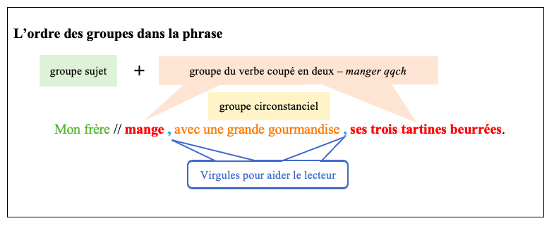
Notes:
Distribuer la trace écrite (cf. Fiche photocopiable).
« Avec votre crayon vert, soulignez la brique-sujet et coloriez l’étiquette ‘groupe sujet’.
Avec votre crayon marron, soulignez la brique complément circonstanciel et coloriez légèrement l’étiquette ‘groupe circonstanciel’
Avec votre crayon rouge, soulignez les deux morceaux de la brique du verbe et coloriez légèrement l’étiquette ‘groupe du verbe coupé en deux’.
Avec votre crayon bleu, entourez les deux virgules et soulignez ce qu’il y a dans la bulle. »

Slide 23
Prolongement

Slide 24

Notes:
Lire le texte de Molière (cf. Fiche photocopiable) en adoptant deux voix différentes pour les deux personnages.

Slide 25
Belle Marquise, vos beaux yeux me font mourir d'amour.
D'amour mourir me font, belle Marquise, vos beaux yeux.
Vos yeux beaux d'amour me font, belle Marquise, mourir.
Mourir vos beaux yeux, belle Marquise, d'amour me font.
Me font vos yeux beaux mourir, belle Marquise, d'amour.
Notes:
Donner la consigne : « Trouvez la brique sujet et la brique du verbe. »

Slide 26
Belle Marquise, vos beaux yeux me font mourir d'amour.
D'amour mourir me font, belle Marquise, vos beaux yeux.
Vos yeux beaux d'amour me font, belle Marquise, mourir.
Mourir vos beaux yeux, belle Marquise, d'amour me font.
Me font vos yeux beaux mourir, belle Marquise, d'amour.
Notes:
Demander : « Êtes-vous d’accord avec le maitre de philosophie ? »
Réponse probable :
Oui
Faire remarquer que Molière se moque de Monsieur Jourdain, riche inculte voulant imiter les nobles, qui imaginait qu’on pourrait mettre les mots dans un autre ordre.

Slide 27
As-tu bien compris ?

Slide 28
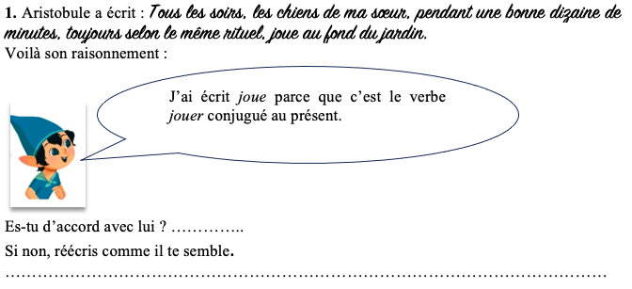

Slide 29
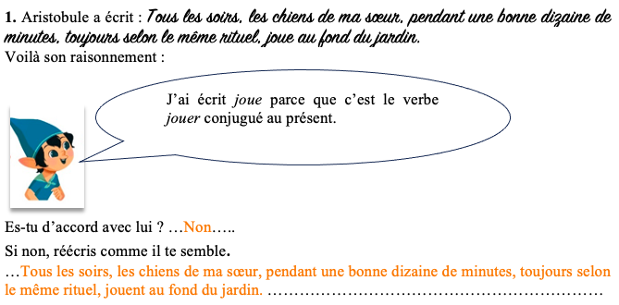
Notes:
1. Aristobule a raison : c’est bien le verbe jouer (dit ce qui se passe, premier mot du groupe verbal) conjugué au présent. Là où Aristobule se trompe, c’est qu’il n’a pas cherché à accorder le verbe avec son sujet. Peut-être parce que le sujet est loin du verbe… Pendant une bonne dizaine de minutes et toujours selon le même rituel sont deux CC de phrase (le premier indique le temps, la durée du jeu, le second, la manière dont ils jouent), placés entre le groupe sujet et le groupe verbal. De qui on parle ? des chiens de ma sœur. Le groupe sujet est à la personne 6 (on peut le remplacer par le pronom ils), le verbe prend donc la marque de personne 6 au présent -ent.

Slide 30
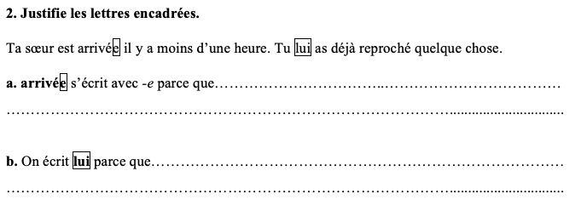

Slide 31
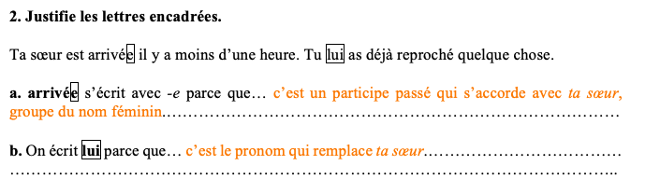
Notes:
2. a. Arrivée est le participe passé du passé composé (dans le passé de celui qui parle) du verbe arriver (dit ce qui se passe, premiers mots du groupe verbal). Quand le verbe est conjugué avec l’auxiliaire être, on fait comme si la participe passé était un attribut, on l’accorde avec le sujet. Le groupe sujet est ta sœur (de qui on parle, encadrement par c’est… qui…, remplacement par le pronom personnel elle), groupe du nom féminin, arrivée prend donc la marque du féminin -e.
b. On devrait dire tu as déjà reproché quelque chose à ta sœur. Pour éviter la répétition, on remplace à ta sœur par le pronom personnel lui.

Slide 32
3. Écris toutes les phrases qu’il est possible de construire avec, chaque fois, toutes ces briques. N’oublie pas les majuscules et les points.
ce cheval au galop ses concurrents surpasse les plus rapides

Slide 33
3. Écris toutes les phrases qu’il est possible de construire avec, chaque fois, toutes ces briques. N’oublie pas les majuscules et les points.
ce cheval au galop ses concurrents surpasse les plus rapides
Au galop, ce cheval surpasse ses concurrents les plus rapides.
Ce cheval, au galop, surpasse ses concurrents les plus rapides.
Ce cheval surpasse, au galop, ses concurrents les plus rapides.
Ce cheval surpasse ses concurrents les plus rapides au galop.
Notes:
Commentaire : On peut faire remarquer l’ambigüité de la dernière proposition, où ‘au galop’ peut être complément de phrase (quand il est au galop) ou bien complément de l’adjectif ‘rapides’ (les plus rapides quand ils sont au galop).

Slide 34
4. Dictée :
………………………………………………………………………………………
………………………………………………………………………………………
Notes:
Les surveillants remettront les feuilles pour l’évaluation à chaque élève. Ils seront contents de commencer enfin l’épreuve.
Points à traiter à privilégier :
- accord dans le GN (D/N)
- accord S/V
- futur
- verbe à l’infinitif (Le verbe est ici à l’infinitif parce qu’on peut mettre un groupe du nom à la place : seront contents de commencer enfin l’épreuve / seront contents par le commencement de l’épreuve (Cf. leçon CM1-7 Le nom des verbes)
- accord de l’adjectif attribut
- déterminant chaque
- à
- substitution pronominale

Slide 35
4. Dictée :
…Les surveillants remettront les feuilles pour l’évaluation à chaque élève. Ils seront contents de commencer enfin l’épreuve .……………………………………………
Notes:
Points à traiter à privilégier :
- accord dans le GN (D/N)
- accord S/V
- futur
- verbe à l’infinitif (Le verbe est ici à l’infinitif parce qu’on peut mettre un groupe du nom à la place : seront contents de commencer enfin l’épreuve / seront contents par le commencement de l’épreuve (Cf. leçon CM1-7 Le nom des verbes)
- accord de l’adjectif attribut
- déterminant chaque
- à
- substitution pronominale

